Slide 1
北京天桥医院门诊系统
第一组
组长:董一航
组员:朱凌一 钱杰

Slide 2
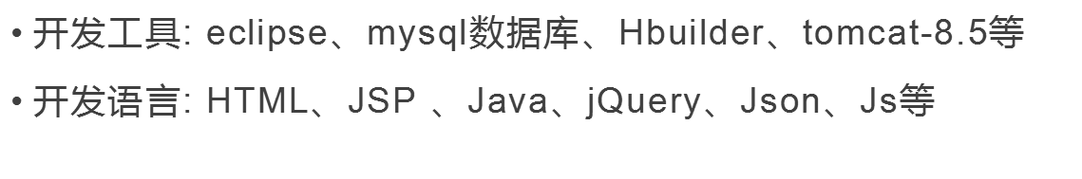
项目开发环境

Slide 3
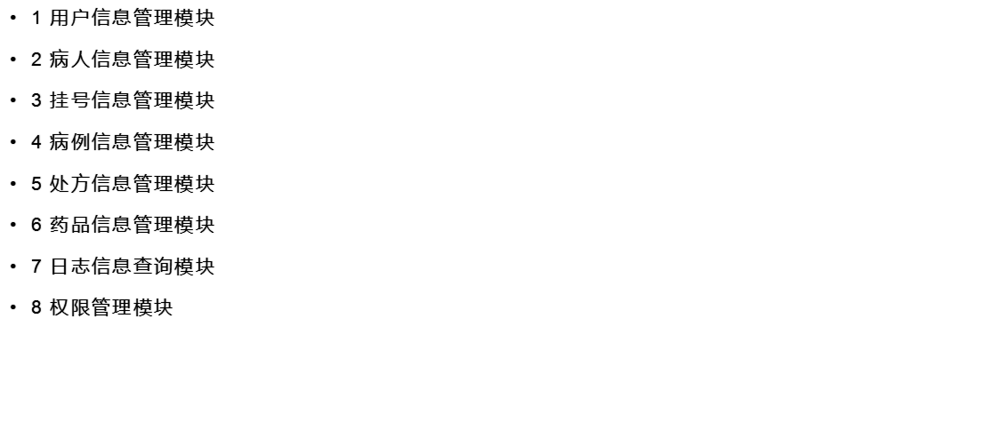
项目功能模块划分

Slide 4
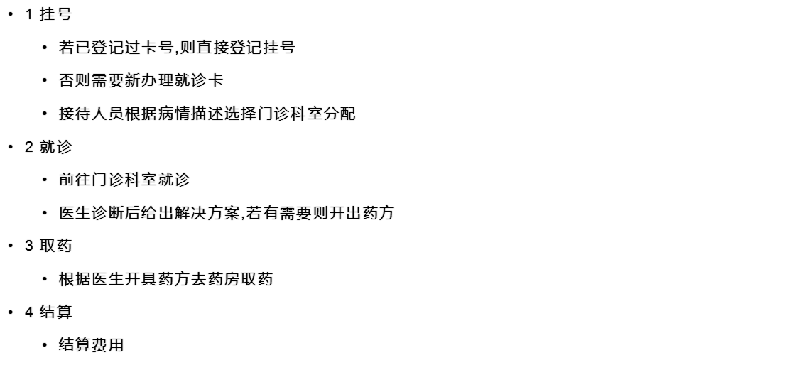
门诊流程

Slide 5
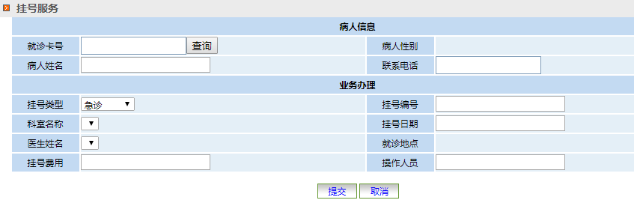

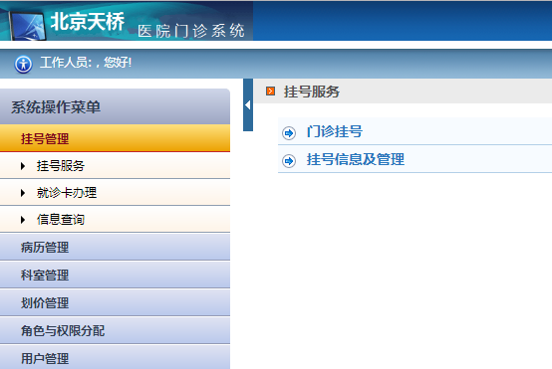
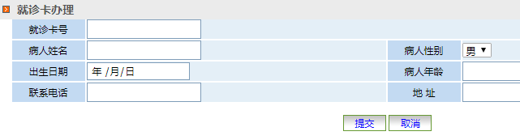
挂号管理页面

Slide 6
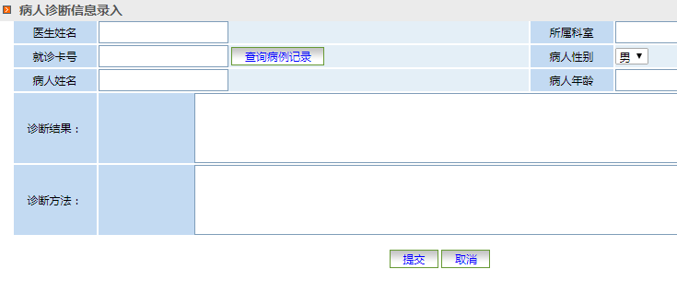

病历管理页面
由医生操作,对病人信息进行处理

Slide 7
收费管理页面
读取就诊卡号
读取医生开出的药品名称和数量
结算费用

Slide 8
谢谢使用
期待下次的合作!

